Slide 1

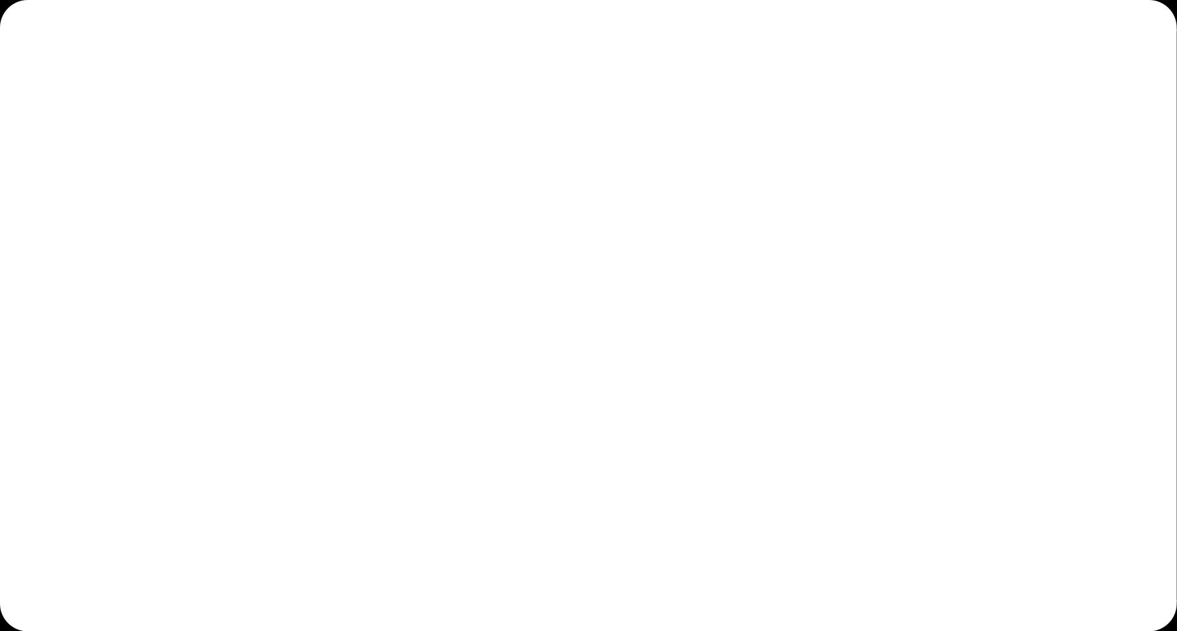
1
登录「教务数据共享平台」
审
2
打开「教务运行」-> 「辅修专业报名」
核
3
审核学生报名信息
步
4
导出报名文档（docx格式）
骤

Slide 2
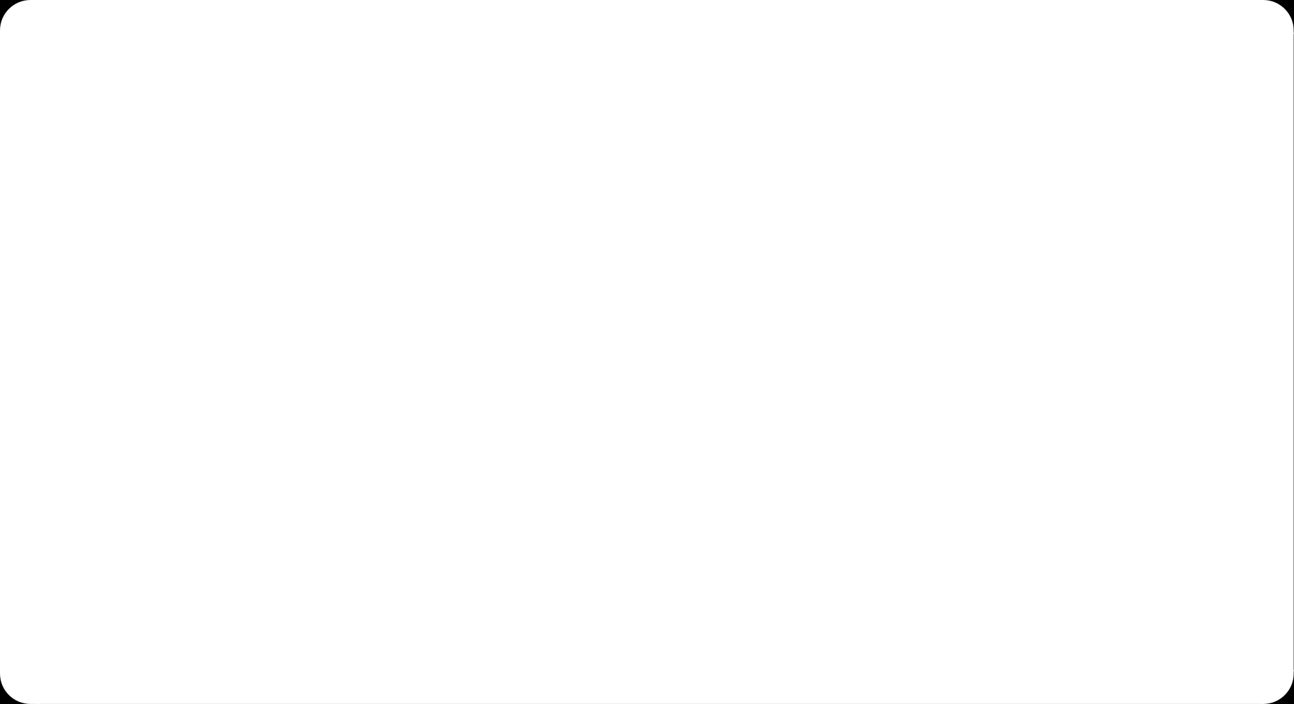
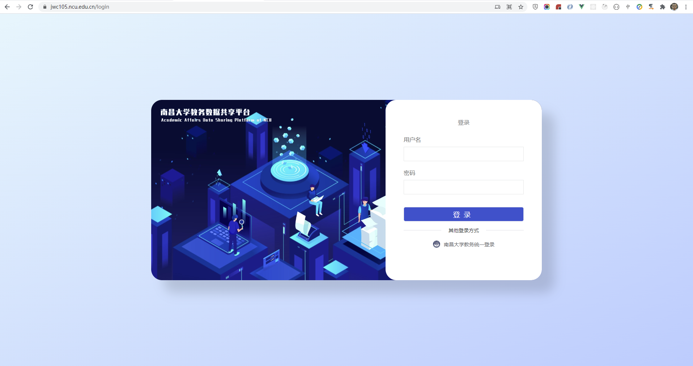



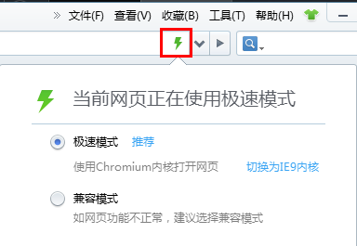
审核步骤-登录教务数据共享平台
浏览器打开网址：https://jwc105.ncu.edu.cn/
输入教务管理系统帐号密码登录
或通过教务统一登录平台登录
1
建议的浏览器：
1. 最新版本的微软Edge
2. 谷歌Chrome
3. 360浏览器极速模式
2
3
教务数据共享平台入口

Slide 3
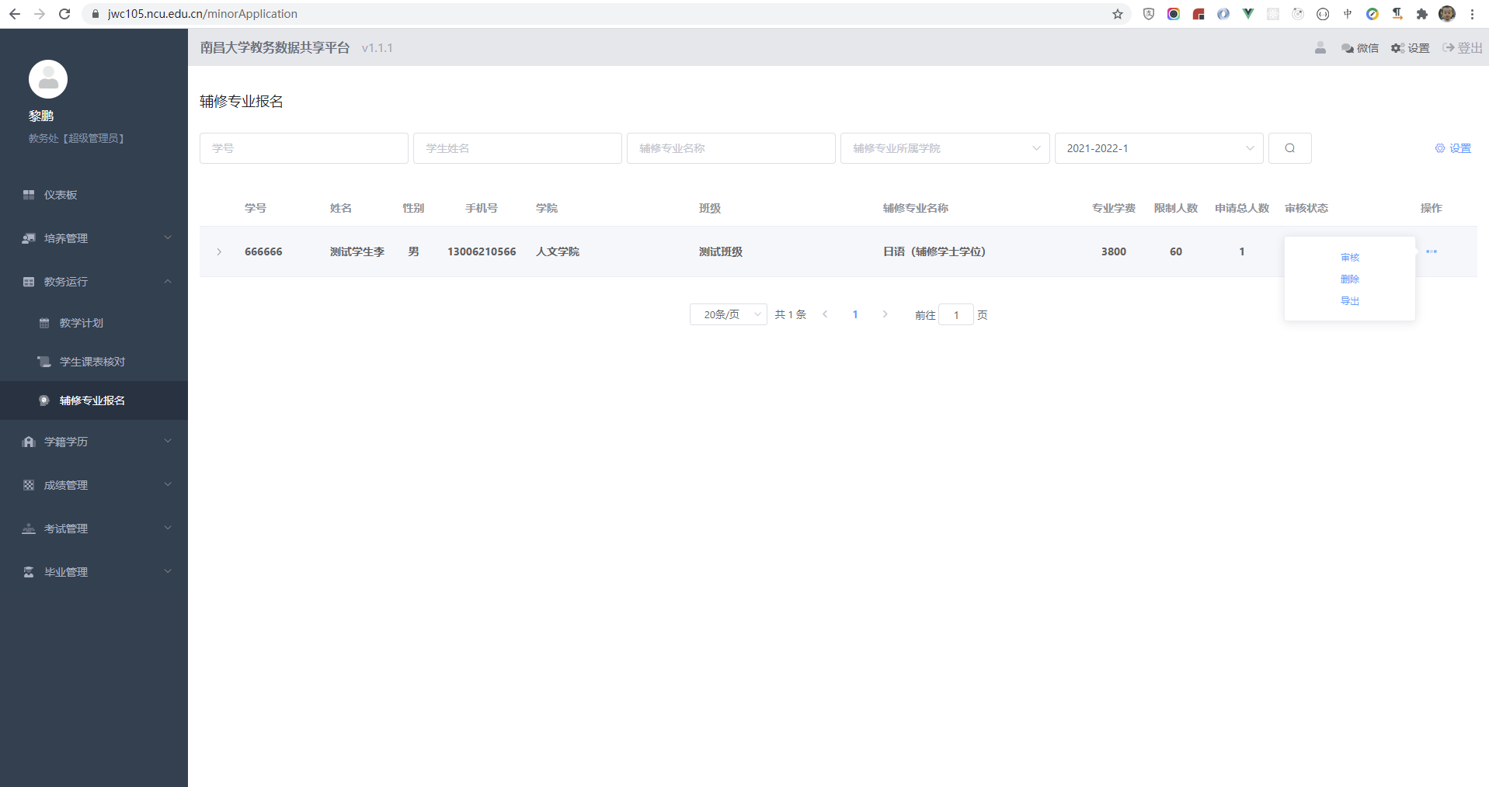
审核步骤-审核学生报名信息
点击辅修专业报名
切换学期到2021-2022-1
点开操作栏选择审核、删除或者导出（导出报名表）
2
3
1
辅修专业报名审核

